Slide 1
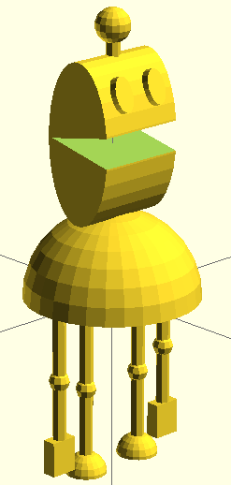
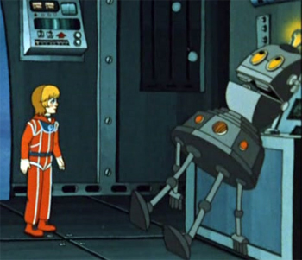
OpenSCAD: трёхмерное моделирование для школьников и программистов

Slide 2
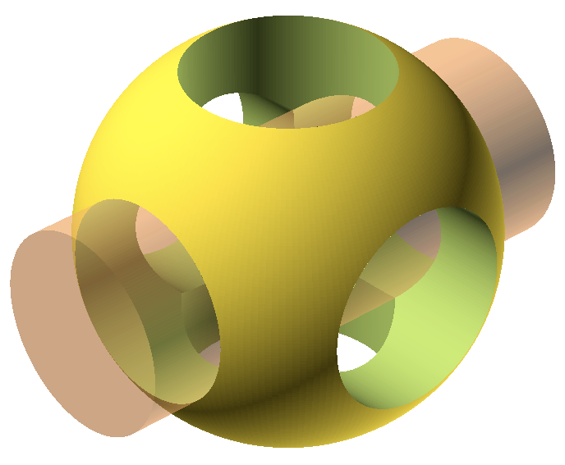
www.openscad.org
Открытый исходный код
Linux, Mac, Windows
Документация на русском языке
Дистрибутив Windows 8 Мб

Slide 3
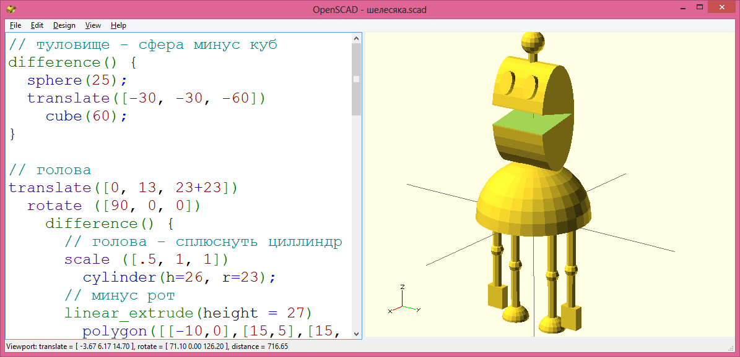
3D-модель — это программа на специальном языке, который можно освоить за 20 минут

Slide 4
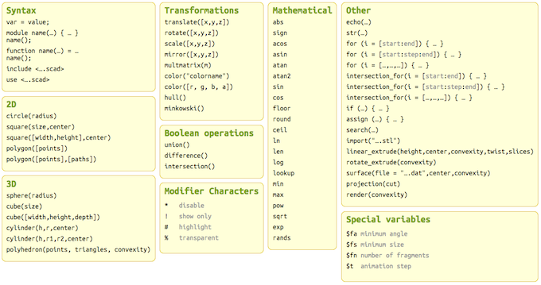
Все команды языка умещаются на этой шпаргалке

Slide 5
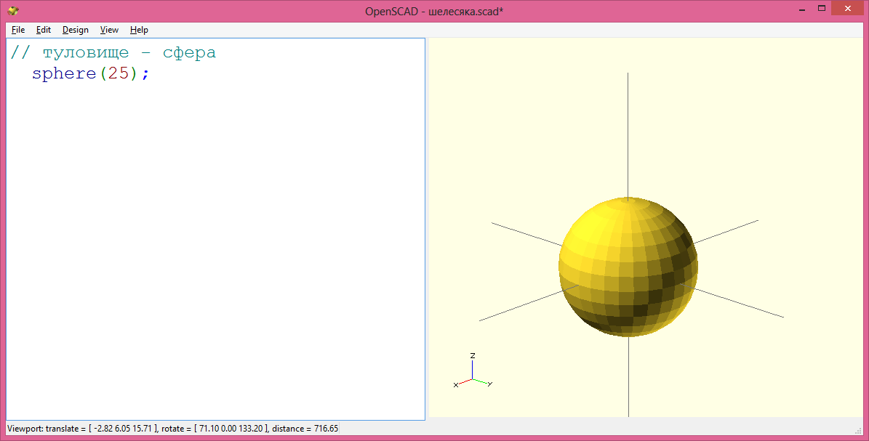
Туловище - сфера

Slide 6
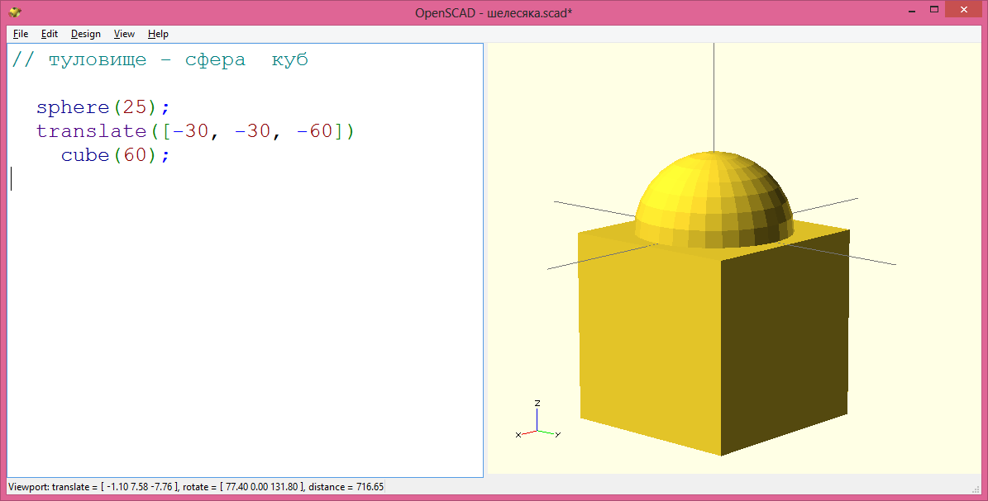
Туловище — сфера … куб

Slide 7
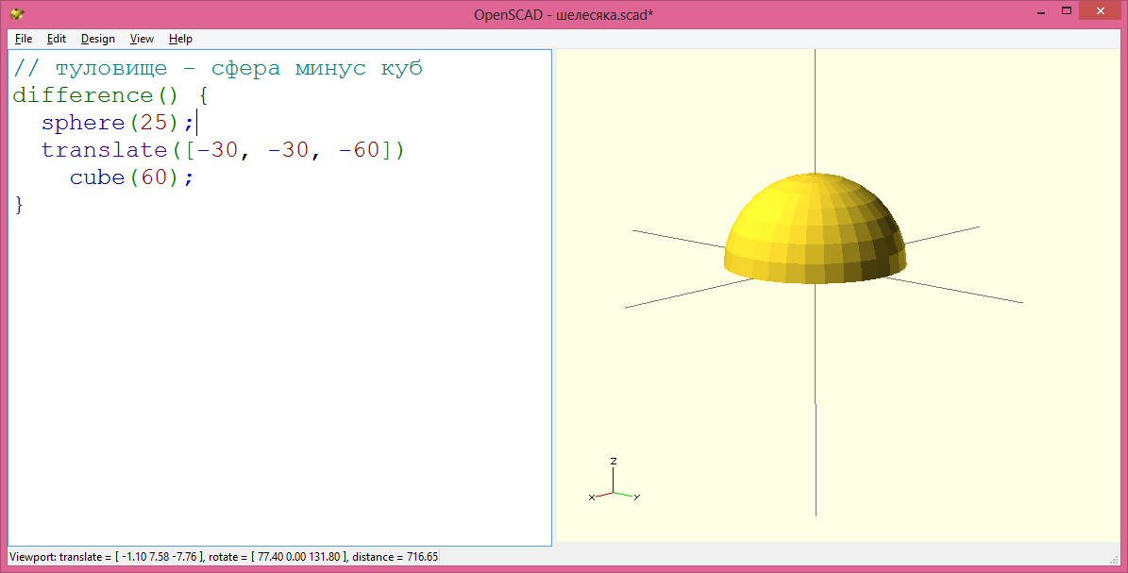
Туловище — сфера минус куб

Slide 8
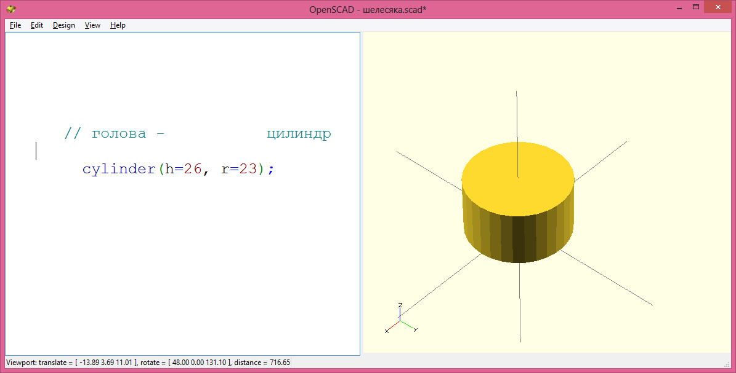
Голова — цилиндр

Slide 9
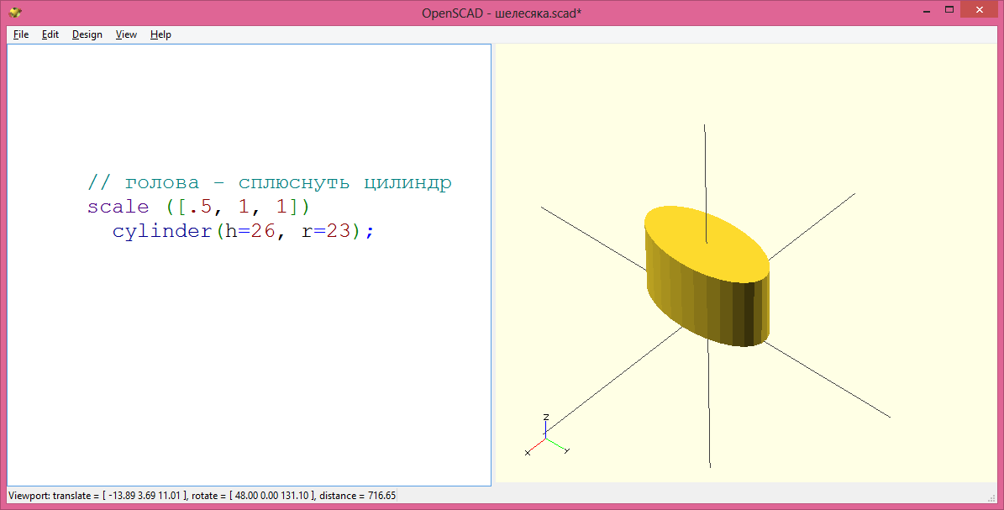
Голова — сплюснуть цилиндр

Slide 10
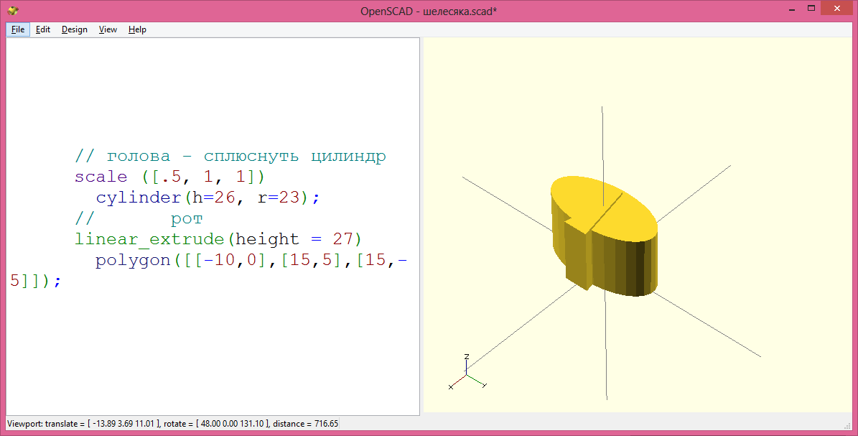
Треугольный рот

Slide 11
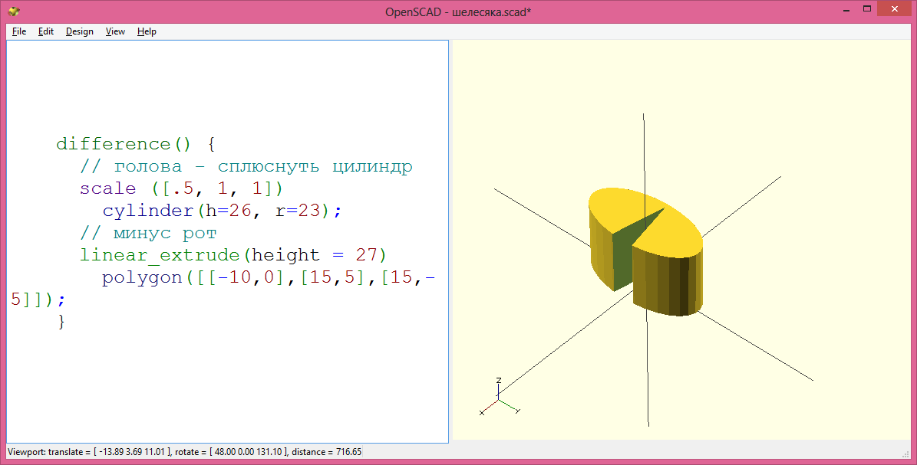
Голова — сплюснутый цилиндр минус треугольный рот

Slide 12
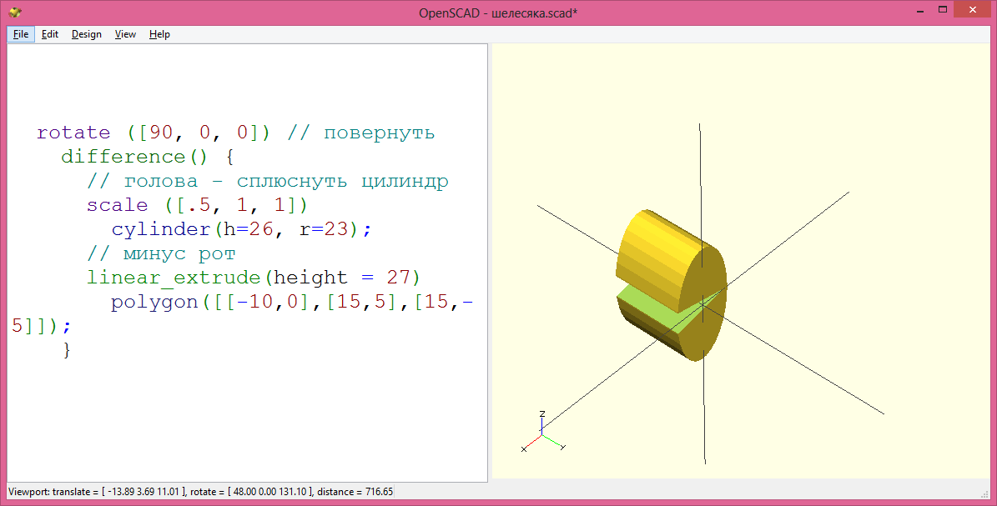
Повернуть голову

Slide 13
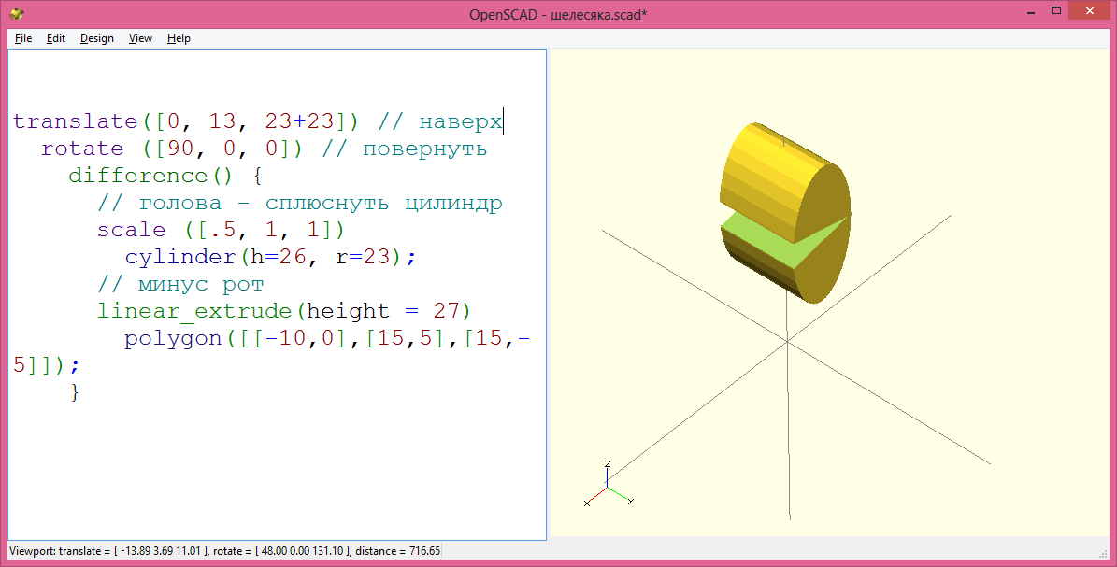
И поднять наверх

Slide 14
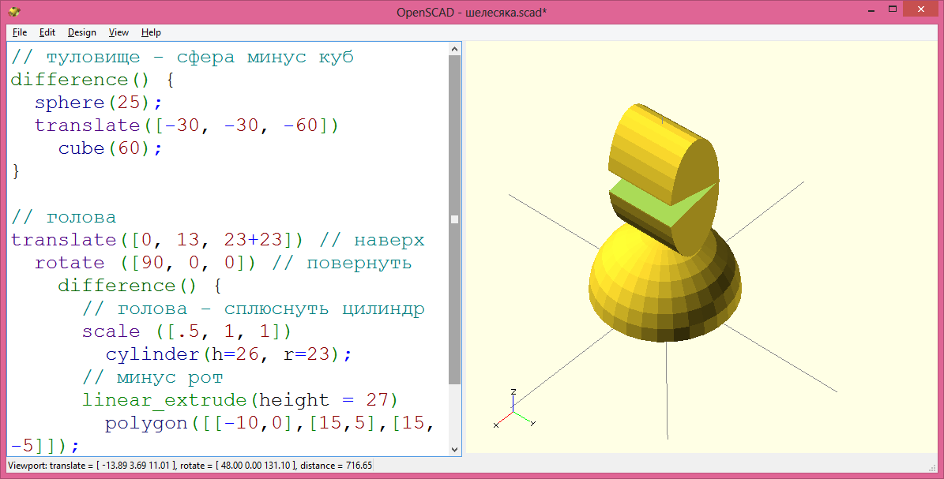
Установить на туловище

Slide 15
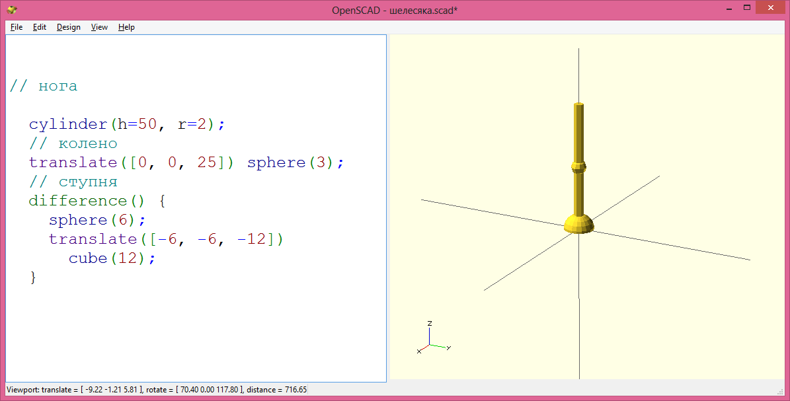
Одна нога

Slide 16
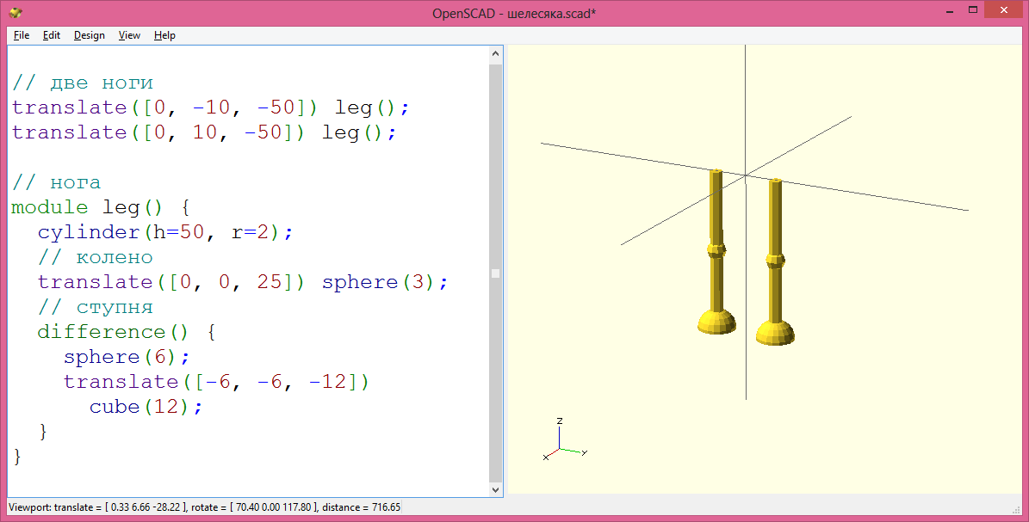
Две модульные ноги

Slide 17
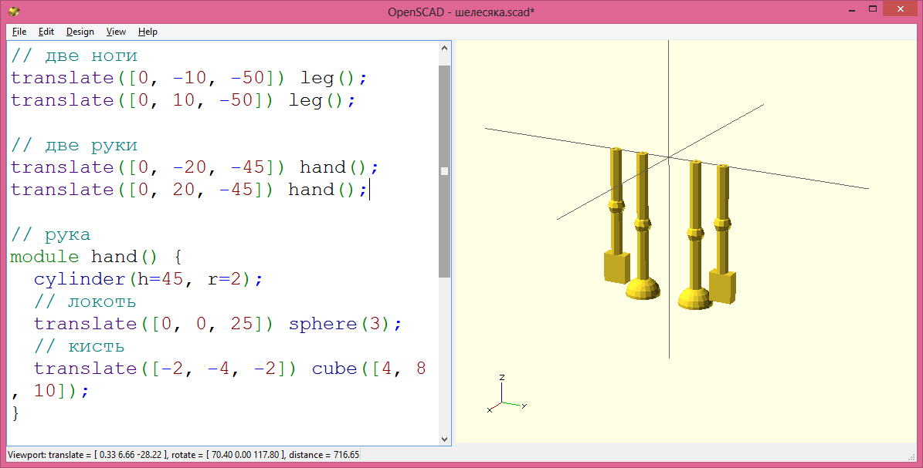
Две ноги и две руки

Slide 18
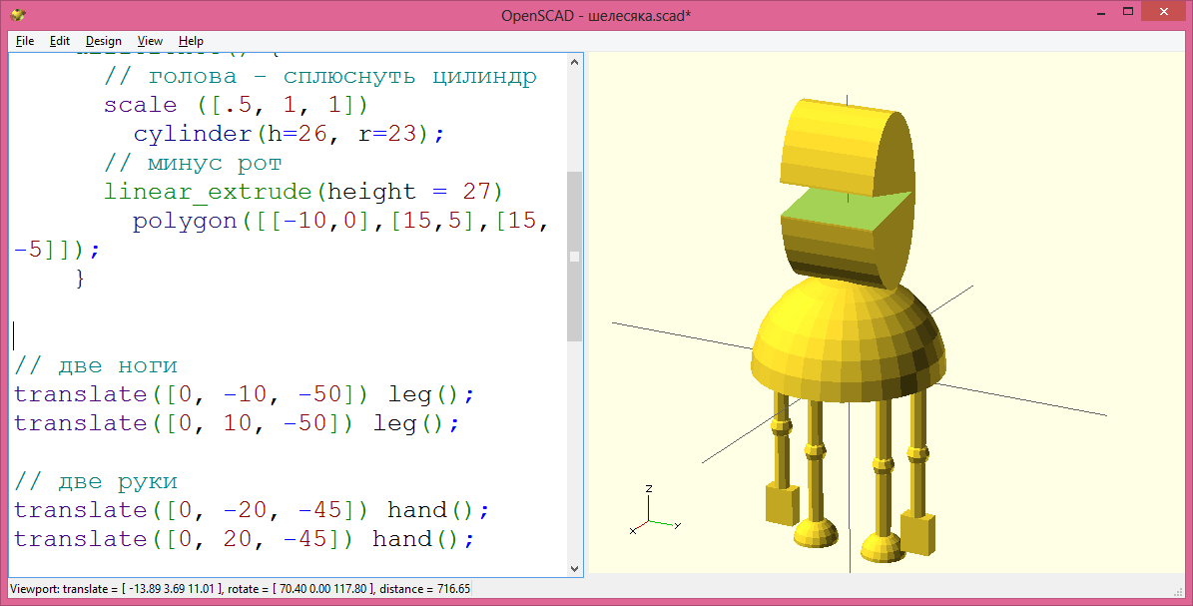
Приделать ноги и руки

Slide 19
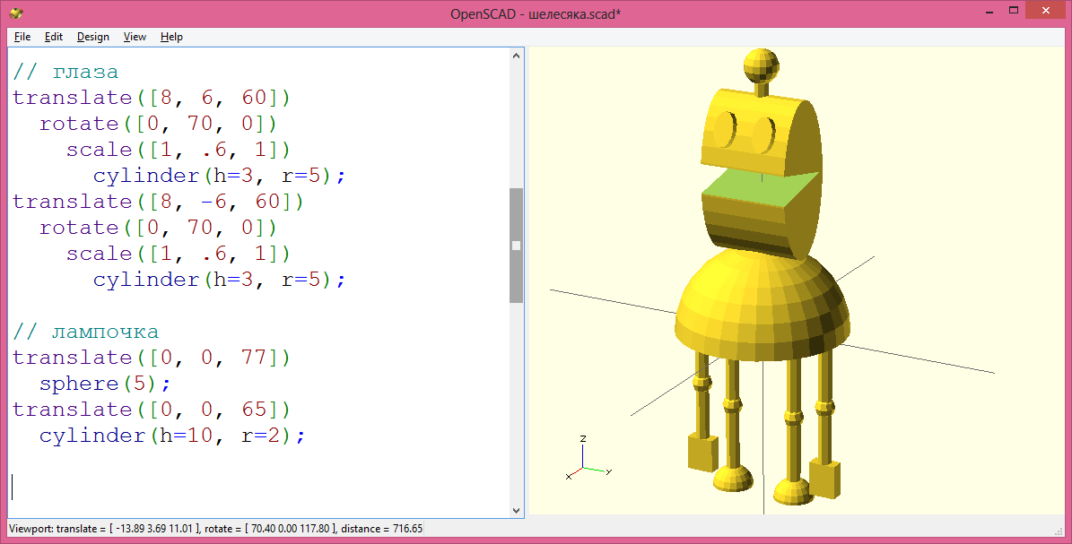
Глаза и лампочка

Slide 20
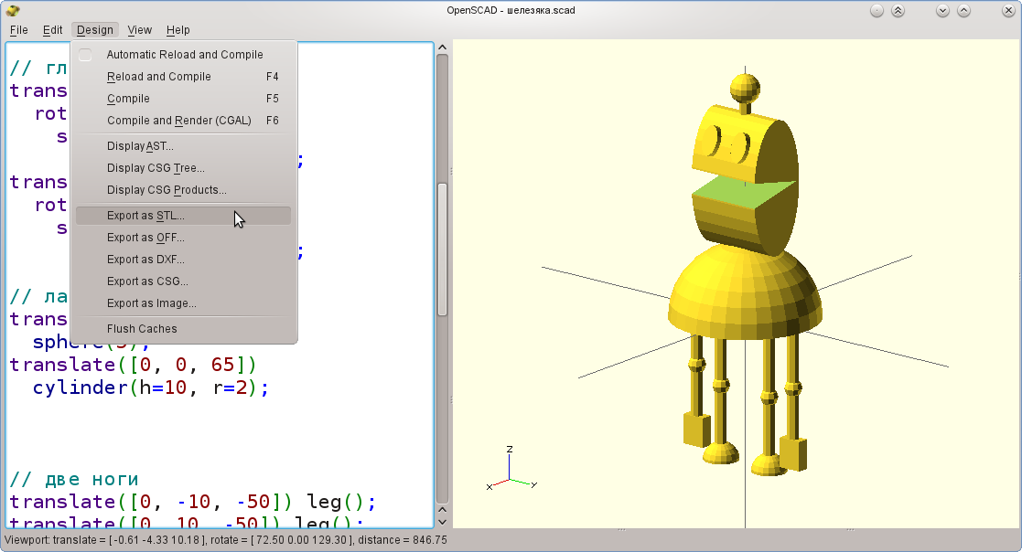
Экспортируем файл в формат STL

Slide 21
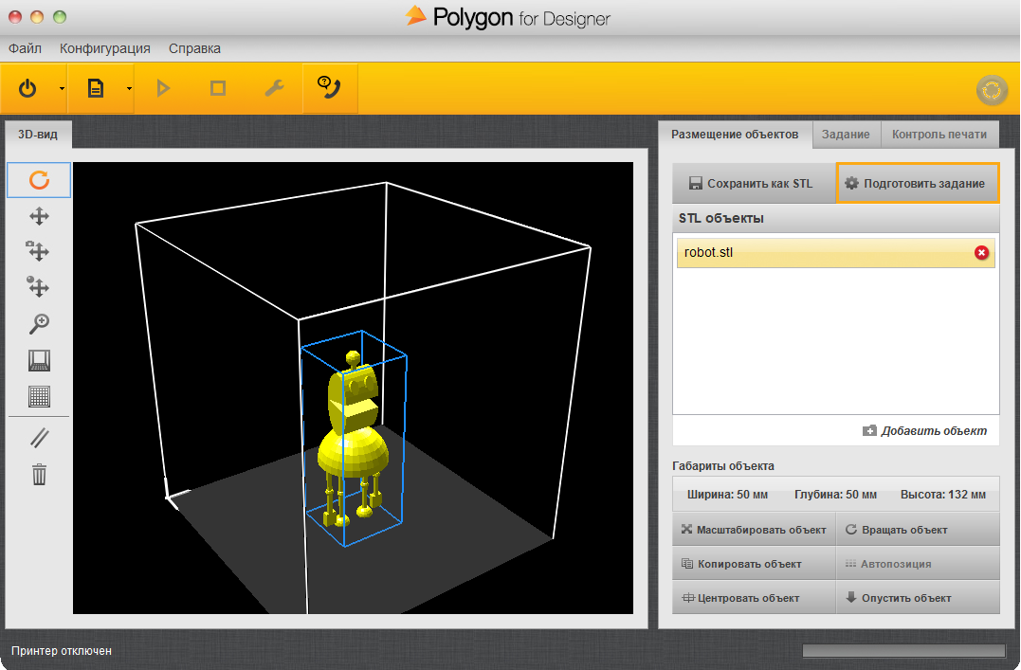
Готовим задание к печати

Slide 22
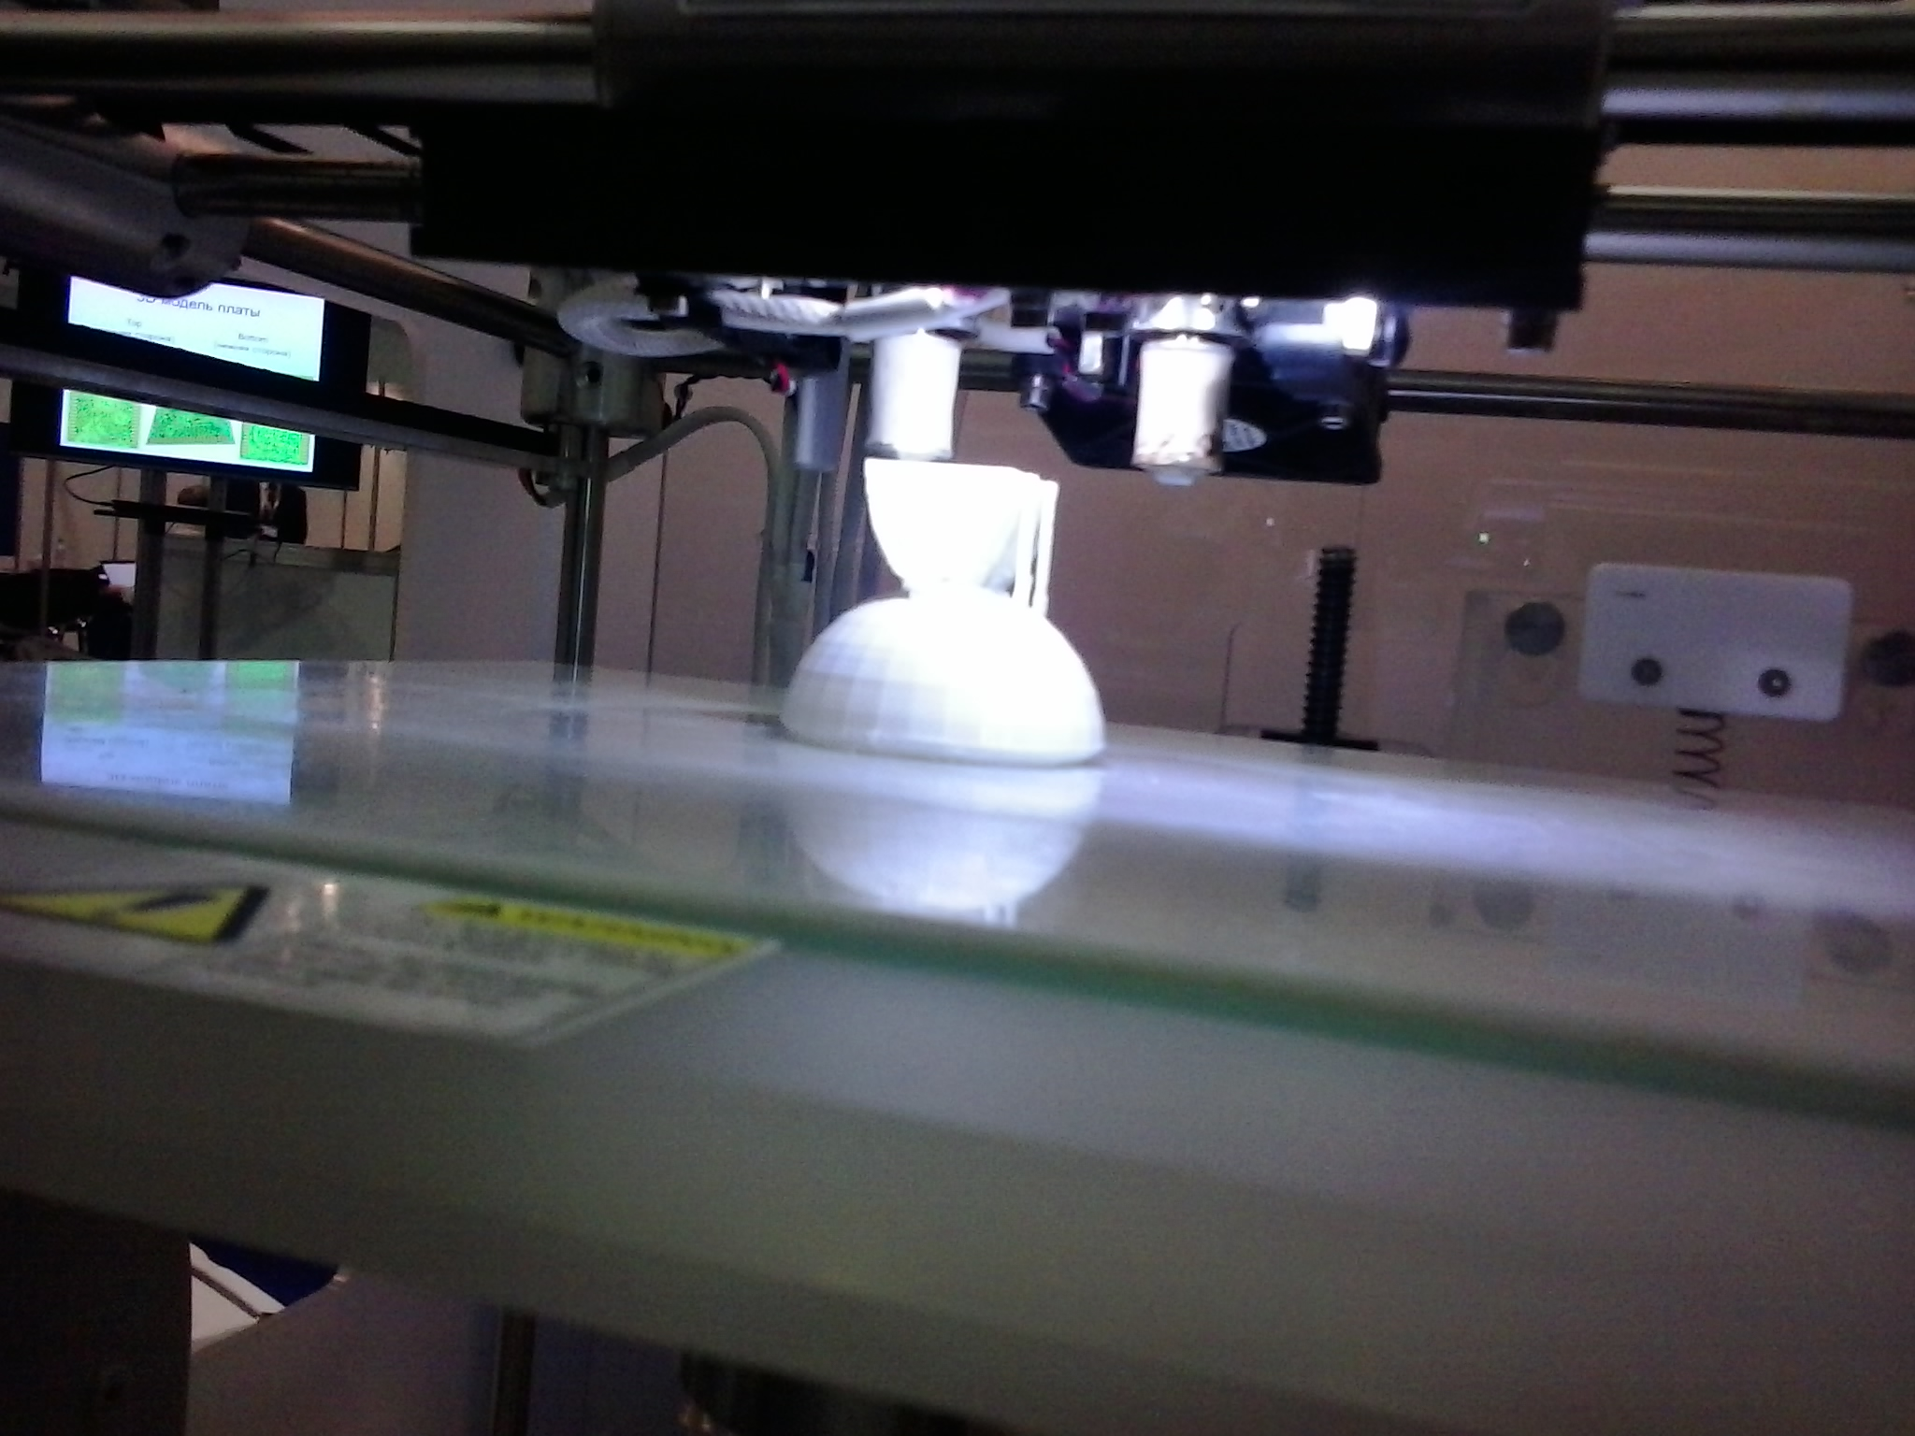
Отправляем на 3D-принтер

Slide 23
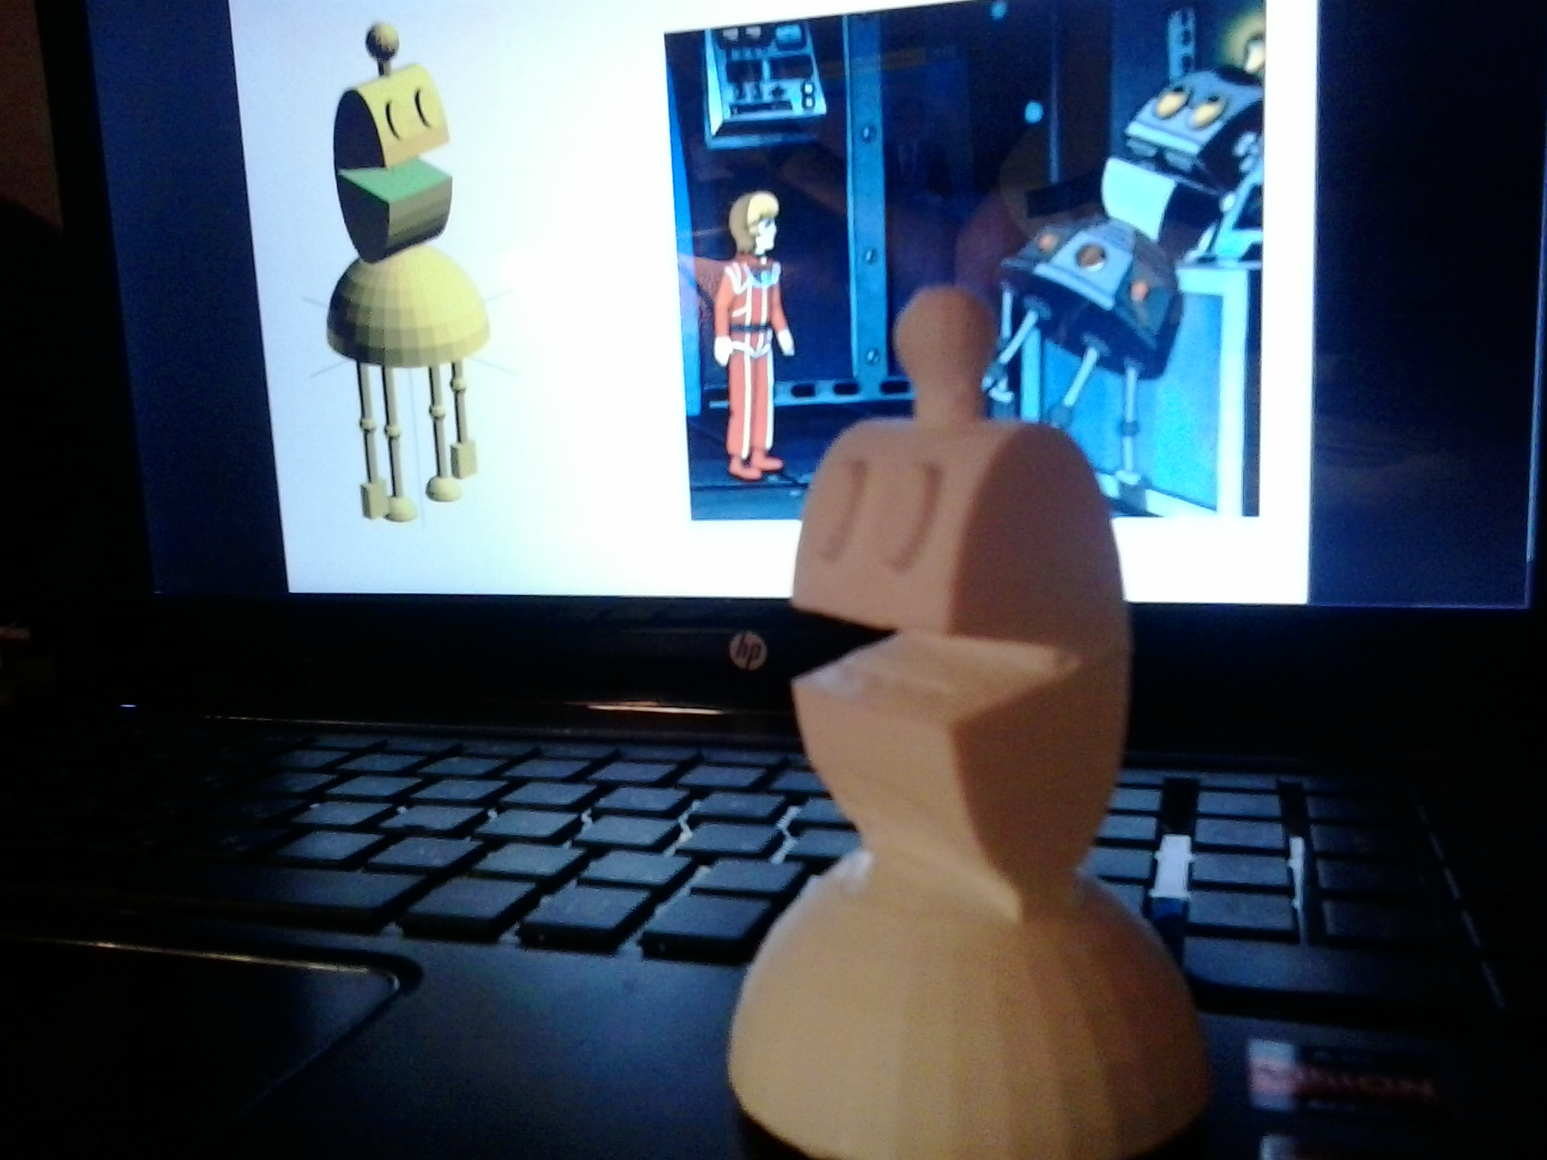

Slide 24
1i7.livejournal.com
Антон Моисеев

